Slide 1
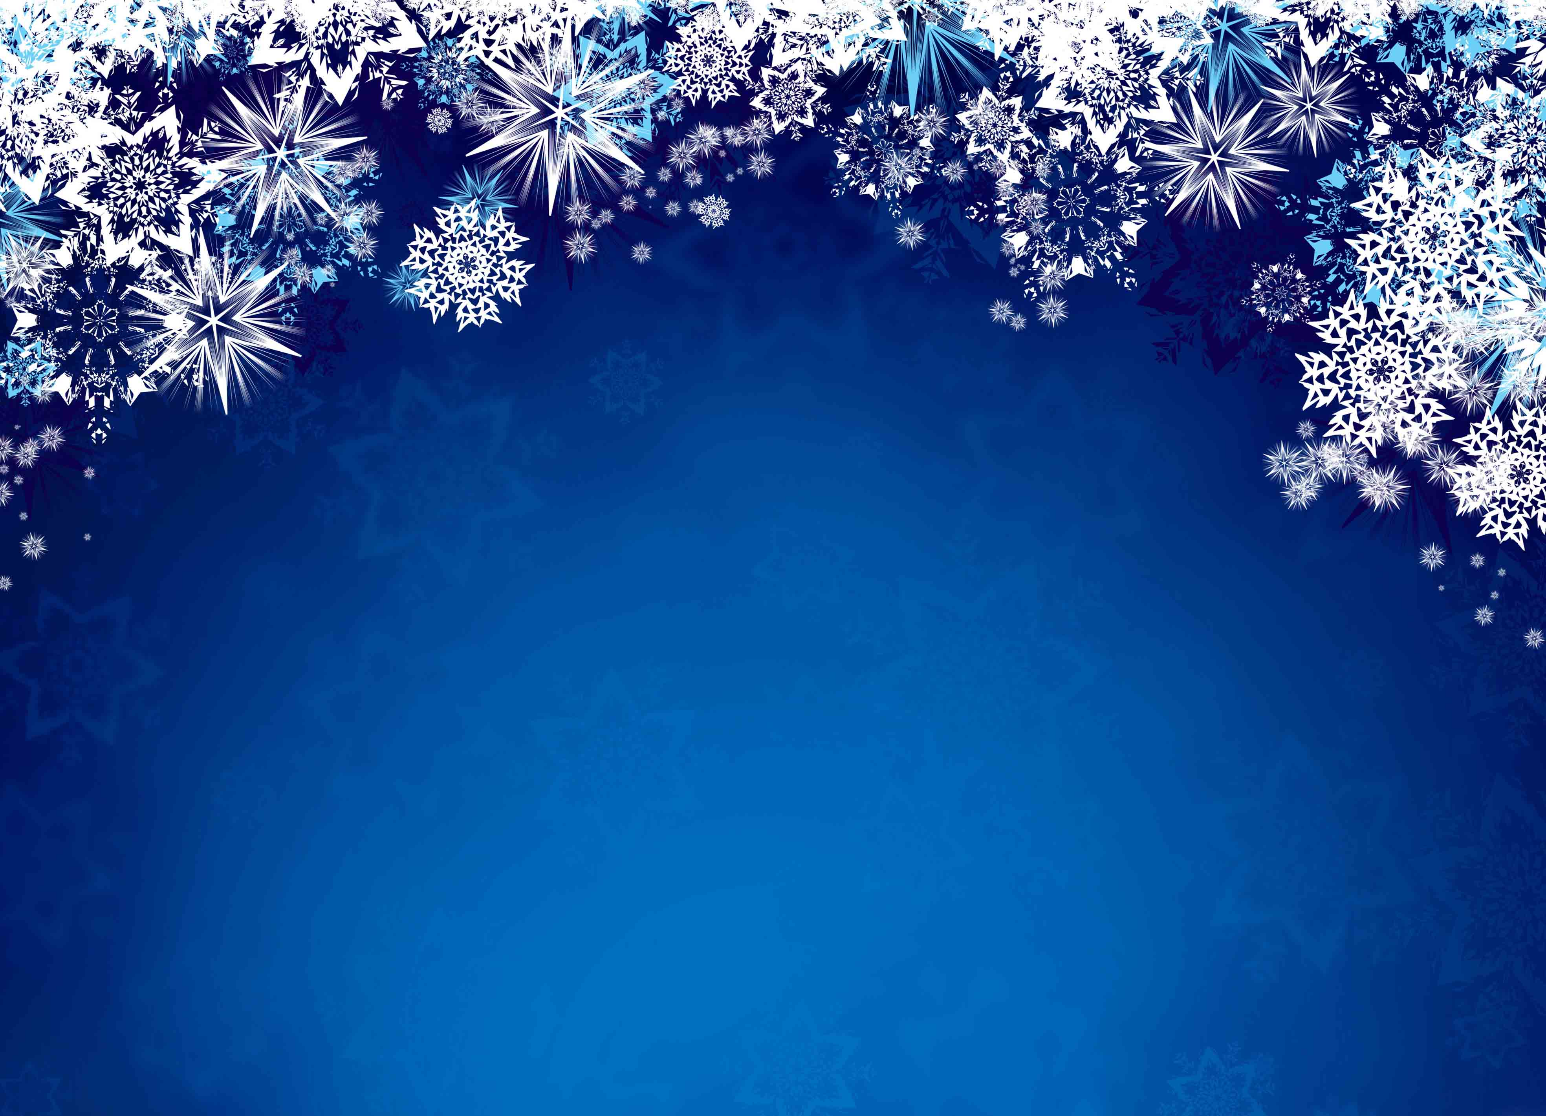
Презентация на тему
« Классификация лыжных ходов»

Slide 2
Ходьба на лыжах очень популярна в нашей стране и является доступным, увлекательным и полезным занятием, прекрасным средством укрепления здоровья, закаливания, развития выносливости. Лыжные прогулки придают бодрость, повышают работоспособность, создают хорошее настроение.

Slide 3
Лыжные ходы:
1. Попеременные – отталкивание сначала одной, а затем другой палкой: а)Попеременный двухшажный б) Попеременный четырехшажный
2. Одновременные – отталкивание двумя палками одновременно: а) Одновременный бесшажный б) Одновременный одношажный – основной и скоростной в) Одновременный двухшажный
3. Коньковый ход

Slide 4
Техника выполнения лыжных ходов

Slide 5
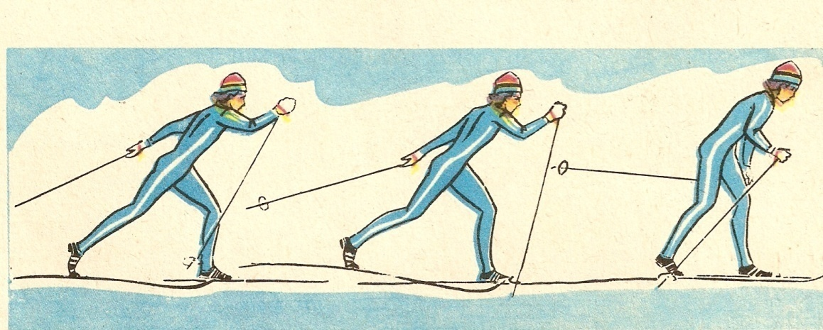
Применяется на равнинных участках дистанции и отлогих склонах (до 2°) при плохом и хорошем скольжении; а при особо благоприятных условиях и на средних склонах (до 5°).
Лыжник скользит поочередно то на одной, то на другой лыже по­переменно (на каждый шаг) отталкивается палками.
Попеременный двухшажный ход:

Slide 6
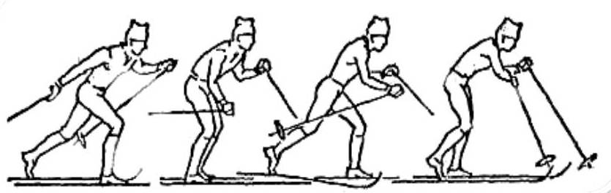
Попеременный четырехшажный ход:
Цикл хода состоит из четырех скользящих шагов. На первые два шага лыжник поочередно выносит палки вперед, на третий и четвертый шаг делает два попеременных толчка палками.

Slide 7
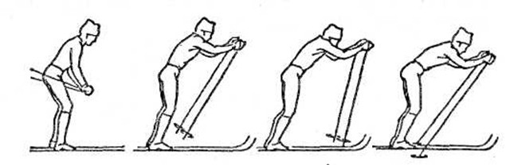
Одновременный бесшажный ход:
Применяется на равнинных участках при отличном скольжении и при хорошем скольжении на уклонах, т.е. на склонах, на которых применяется лыжный ход, так как свободный спуск слишком медленный. Лыжник скользит стоя на двух лыжах, отталкиваясь одновременно обеими палками.:

Slide 8
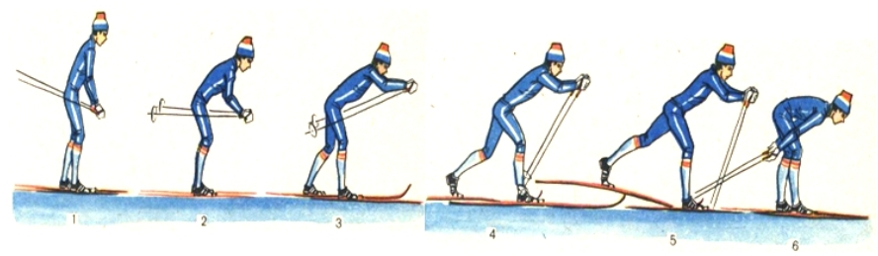
Одновременный одношажный ход ( основной ):
Применяется на равнинных участках и на отлогих подъемах при хорошем скольжении, а также на уклонах при удовлетворительном скольжении. Лыжник в каждом цикле делает одно одновременное отталкивание двумя палками и одно отталкивание лыжей.

Slide 9
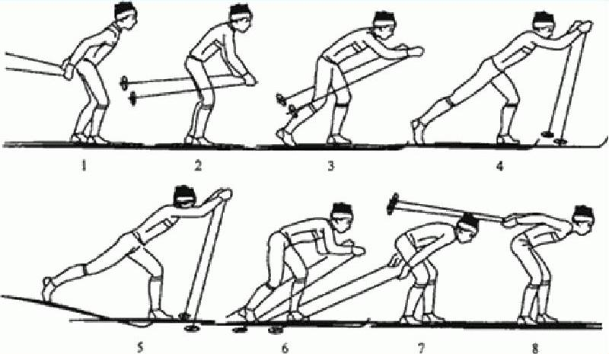
Одновременный одношажный ход ( скоростной ):
Этот ход применяется на равнинных участках местности и на пологих подъемах при хороших и отличных условиях скольжения. Цикл состоит из одного отталкивания ногой. Одновременного отталкивания руками и свободного скольжения на двух лыжах.

Slide 10
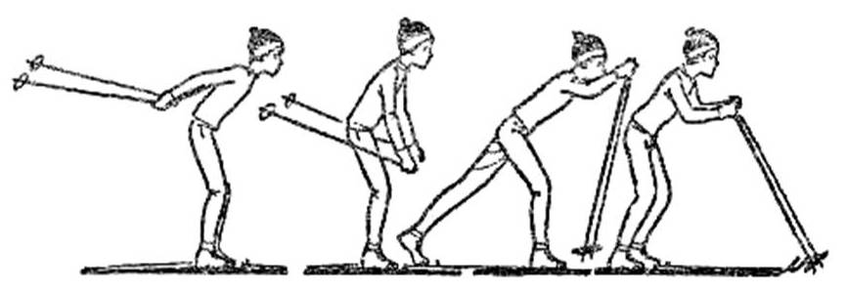
Одновременный двухшажный ход:
Этот ход применяется на равнинных участках местности при хороших и отличных условиях скольжения.
Выполнив одно отталкивание палками лыжник делает попеременное скольжение лыжами — левой и правой. При выполнении важно держать перекрёстную координацию.

Slide 11
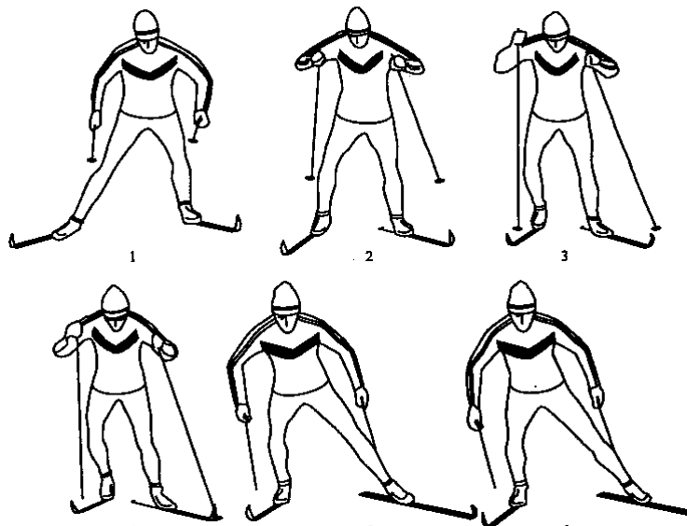
Такая техника применяется при езде на хорошо укатанной лыжне.
Одной ногой следует скользить вперед и в сторону, далее аналогичное действие повторить другой ногой. Спортсмен поочередно опирается на обе лыжи, но отталкивается от снежной поверхности внутренней их стороной.
Коньковый ход:

